Slide 1
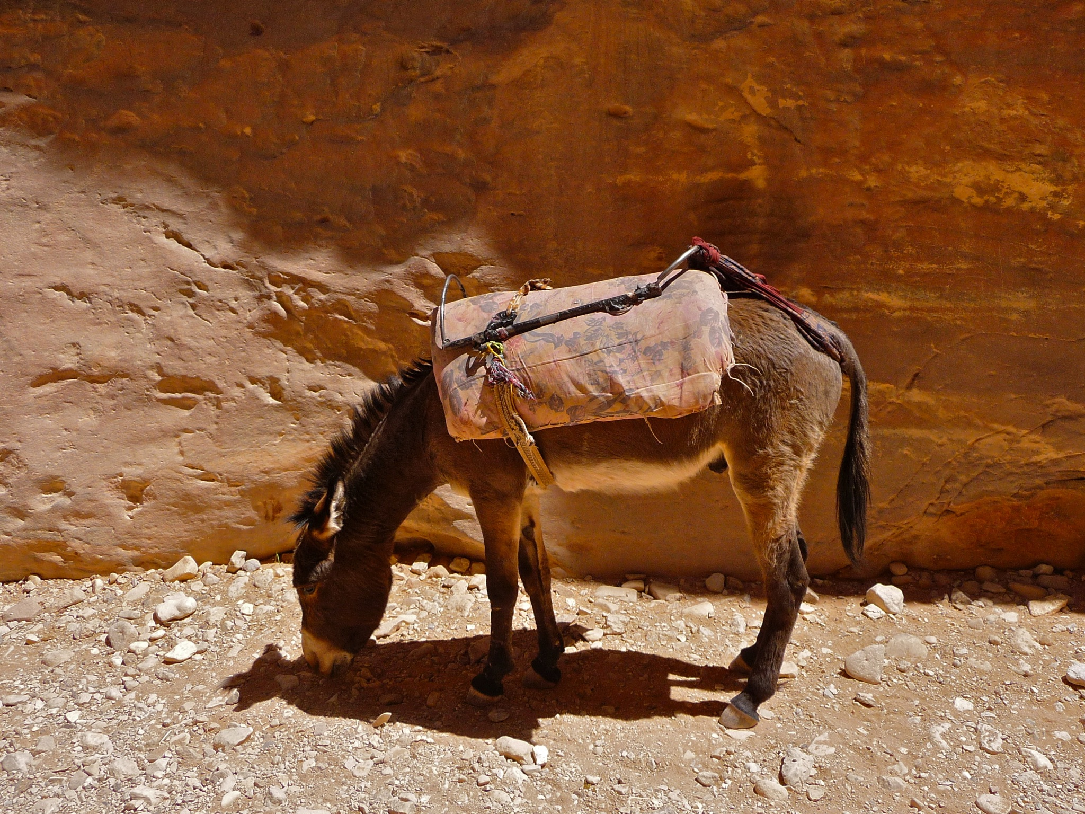
聖地踪覽
吳建智 韓珍

Slide 2
主日學課程表
Date | Teacher | Topic
12/7/2014 | Miles | 神的選民 - (埃及，曠野，迦南)
12/14/2014 | Miles | 流奶與蜜之地 - (迦南美地－以色列)
12/21/2014 | Miles | 宗教聖地 - (耶路撒冷 1)
12/28/2014 | (No class)
1/4/2015 | Jenny | 做門徒的代價 - （加帕多奇, 米特奧拉）
1/11/2015 | Jenny | 亞西亞之光 - (以弗所)
1/18/2015 | Miles | 耶穌的腳蹤 - (加利利)
1/25/2015 | Jenny | 富足與貧窮的 -（士每拿，老底嘉）
2/1/2015 | Miles | 空的墳墓 - (耶路撒冷 2)
2/8/2015 | Jenny | 撒但的寶座與有名無實的城- (別迦摩, 撒狄)
2/15/2015 | Jenny | 馬其頓呼聲 - （腓立比, 帖撒羅尼迦）
2/22/2015 | Miles | 滿城都是偶像 - (哥林多，雅典）

Slide 3
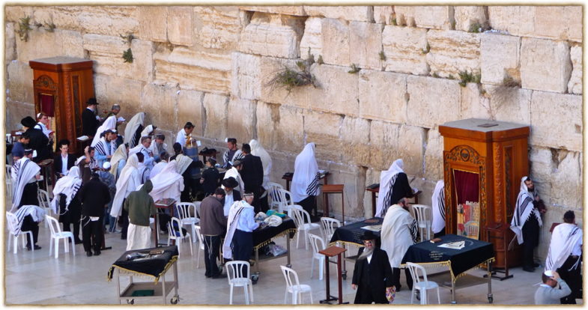
(一)神的選民
埃及，曠野，迦南

Slide 4
「耶和華專愛你們，揀選你們，並非因你們的人數多於別民，原來你們的人數在萬民中是最少的。 只因耶和華愛你們，又因要守他向你們列祖所起的誓，就用大能的手領你們出來，從為奴之家救贖你們脫離 埃及 王法老的手。 所以，你要知道耶和華－你的神，他是神，是信實的神；向愛他、守他誡命的人守約，施慈愛，直到千代； 向恨他的人當面報應他們，將他們滅絕。凡恨他的人必報應他們，決不遲延。 所以，你要謹守遵行我今日所吩咐你的誡命、律例、典章。」 (申命記 7:7-11 CUNP-神)
耶和華－你神從地上的萬民中揀選你，特作自己的子民

Slide 5
以色列歷史 - I
時代 | 年期 | 聖經 | 中國史
史前時代 | BC 3000 | 創世 洪水 | 三皇五帝
城邦時代 | BC 3000-1300 | 出埃及 進迦南 | 夏商
以色列王國 | BC 1300-740 | 大衛，所羅門 南北國分裂 | 西周
亜述時代 | BC 740-612 | 北國亡 被擄到亞述 | 春秋
巴比倫時代 | BC 612-539 | 南國亡 第一次回歸 | 東周
波斯時代 | BC 539-330 | 第二次回歸 第三次回歸 | 戰國
希臘時代 | BC 330-63 | 寂靜400年 | 秦朝

Slide 6
以色列歷史 - II
時代 | 年期 | 聖經/教會 | 中國史
羅馬時代 | BC 63-AD638 | 主耶穌降生 初期教會 | 漢，三國，晉
回教時代 | AC 638-1099 | 教會黑暗時代 伊斯蘭教興起 | 隋，唐，五代
十字軍時代 | AC 1099-1219 | 羅馬教廷與 東正教決裂 | 宋，元
馬穆魯克時代 | AC 1291-1516 | 天主教大分裂 文藝復興 | 元，明
奧圖曼時代 | AC 1517-1919 | 馬丁路德改革 普世宣教 | 清
英國託管期 | AC 1922-1948 | 福音運動 | 民國
以色列復國 | AC 1948-now | 海外華人教會 中國家庭教會 | 國共兩岸

Slide 7
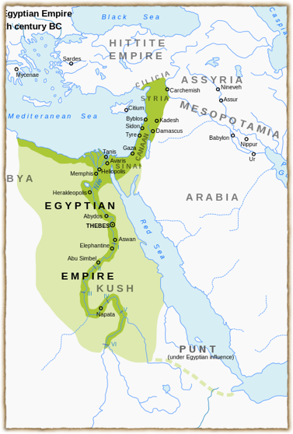
古埃及帝國
約瑟被賣到埃及
摩西帶領出埃及
約書亜帶領入迦南

Slide 8
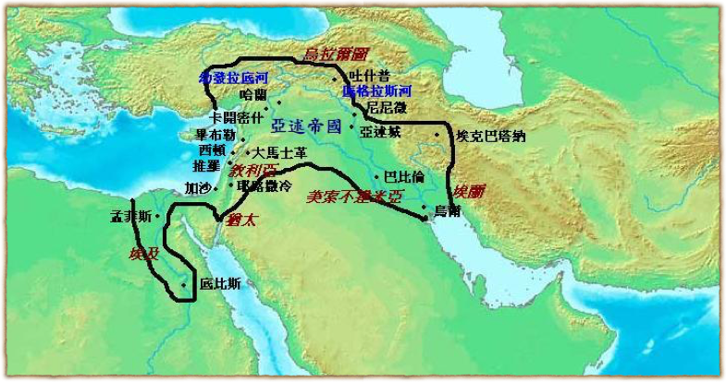
亜述帝國
先知約拿－尼尼微
何西阿書，阿摩司書預言北國亡於亞述

Slide 9
猶大 王 亞哈斯 十二年， 以拉 的兒子 何細亞 在 撒馬利亞 登基作 以色列 王九年。 他行耶和華眼中看為惡的事，只是不像在他以前的 以色列 諸王。 亞述 王 撒縵以色 上來攻擊 何細亞 ， 何細亞 就服事他，給他進貢。 何細亞 背叛，差人去見 埃及 王 梭 ，不照往年所行的與 亞述 王進貢。 亞述 王知道了，就把他鎖禁，囚在監裏。 亞述 王上來攻擊 以色列 遍地，上到 撒馬利亞 ，圍困三年。 何細亞 第九年 亞述 王攻取了 撒馬利亞 ，將 以色列 人擄到 亞述 ，把他們安置在 哈臘 與 歌散 的 哈博河 邊，並 米底亞 人的城邑。 這是因 以色列 人得罪那領他們出 埃及 地、脫離 埃及 王法老手的耶和華－他們的神，去敬畏別神， (列王紀下 17:1-7 CUNP-神)

Slide 10
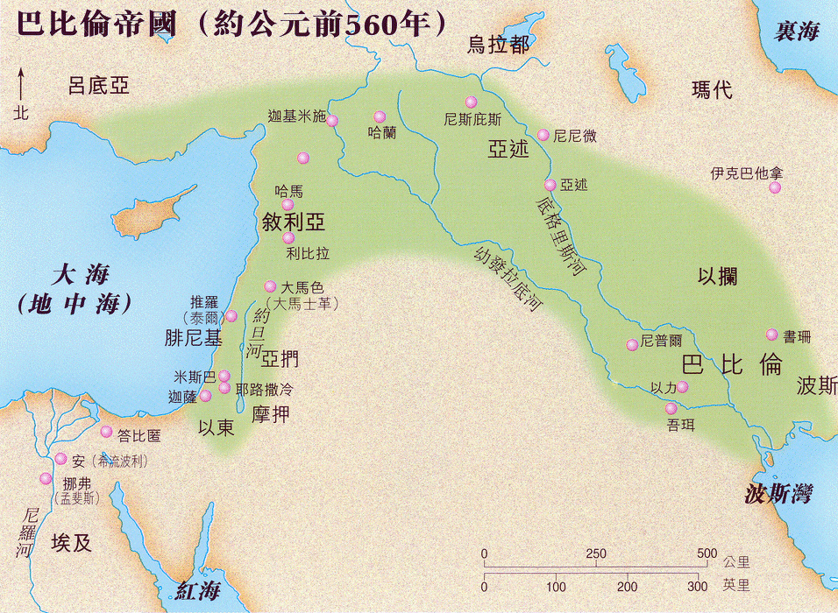
巴比倫帝國
以賽亞 對 希西家 說：「你要聽萬軍之耶和華的話： 日子必到，凡你家裏所有的，並你列祖積蓄到如今的，都要被擄到 巴比倫 去，不留下一樣；這是耶和華說的。 並且從你本身所生的眾子，其中必有被擄去、在 巴比倫 王宮裏當太監的。」 (以賽亞書 39:5-7 CUNP-神)

Slide 11
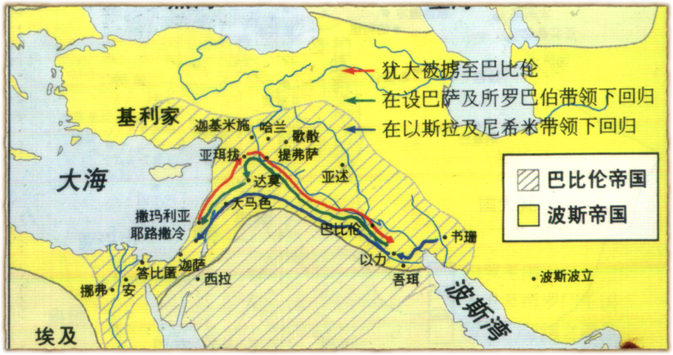
波斯帝國
以斯拉記－第一次歸回(設巴薩，所羅巴伯，約書亞)
                第二次歸回(以斯拉)
尼希米記－第三次歸回(尼希米)

Slide 12
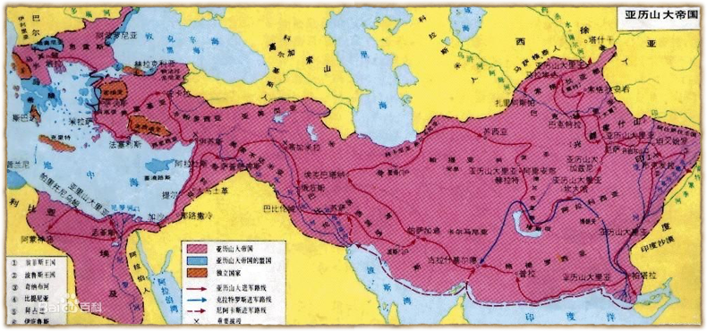
亞歷山大帝國
敘利亞的西流古－多利買二世(七十士譯本)
安提阿古四世嚴禁猶太人宗教活動(以豬獻祭)
哈斯摩尼(馬加比)王朝－猶太人第二王朝(167BC～160BC)

Slide 13
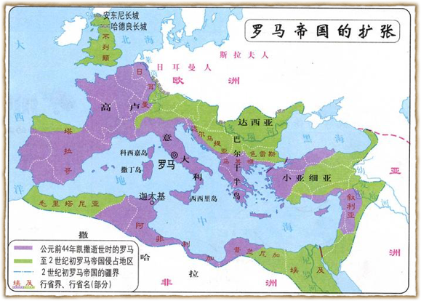
羅馬帝國
主耶穌降生，初期教會
提多將軍攻陷耶路撒冷，燒毀聖殿(70AD)
君士坦丁大帝立基督教為國教(4世紀初)

Slide 14
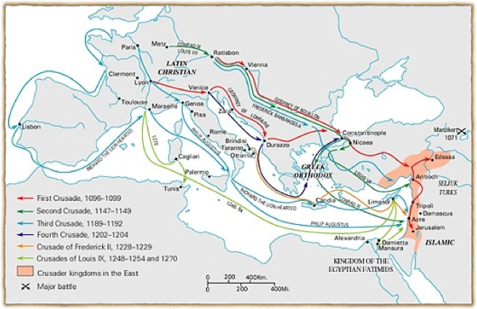
十字軍東征(1099～1291)
1071 年，賽爾柱人佔領耶路撒冷，禁止朝聖
1095年，教皇烏爾班二世下令十字軍東征

Slide 15
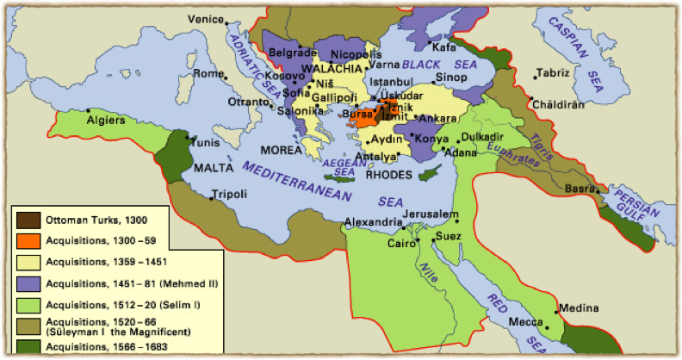
奧圖曼帝國(1517～1917)
在歐洲受迫害猶太人歸回聖地

Slide 16
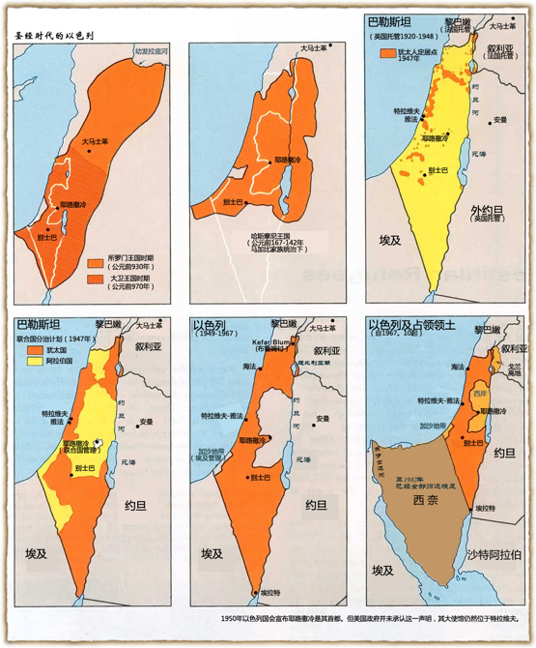
以色列復國
5/14/1948
1948 獨立戰爭
1956 西奈戰爭
1967 六曰戰爭
1973 十月戰爭
1982 黎南戰爭

Slide 17

聖經的預言
主對我說：「人子啊，這些骸骨就是 以色列 全家。他們說：『我們的骨頭枯乾了，我們的指望失去了，我們滅絕淨盡了。』 所以你要發預言對他們說，主耶和華如此說：『我的民哪，我必開你們的墳墓，使你們從墳墓中出來，領你們進入 以色列 地。 我的民哪，我開你們的墳墓，使你們從墳墓中出來，你們就知道我是耶和華。 我必將我的靈放在你們裏面，你們就要活了。我將你們安置在本地，你們就知道我－耶和華如此說，也如此成就了。這是耶和華說的。』」 (以西結書 37:11-14 CUNP-神)

Slide 18
聖經的預言
耶和華的話又臨到我說： 「人子啊，你要取一根木杖，在其上寫『為 猶大 和他的同伴 以色列 人』；又取一根木杖，在其上寫『為 約瑟 ，就是為 以法蓮 ，又為他的同伴 以色列 全家』。 你要使這兩根木杖接連為一，在你手中成為一根。 你本國的子民問你說：『這是甚麼意思？你不指示我們嗎？』 你就對他們說：『主耶和華如此說：我要將 約瑟 和他同伴 以色列 支派的杖，就是那在 以法蓮 手中的，與 猶大 的杖一同接連為一，在我手中成為一根。』 你所寫的那兩根杖要在他們眼前拿在手中， 要對他們說，主耶和華如此說：我要將 以色列 人從他們所到的各國收取，又從四圍聚集他們，引導他們歸回本地。 我要使他們在那地，在 以色列 山上成為一國，有一王作他們眾民的王。他們不再為二國，決不再分為二國； (以西結書 37:15-22 CUNP-神)

Slide 19
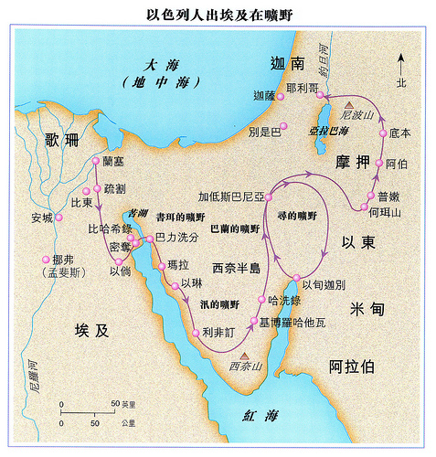

Slide 20
2007年全球猶太人總數約在1320萬人左右，其中540萬人定居在以色列，530萬人居住在美國。佔全球六十八億人口不到2%。
諾貝爾1901年首次頒發，諾貝爾獎至今已頒給800多人，其中至少有20％是猶太人。
在美國200名最有影響的名人中，猶太人佔一半；在美國名牌大學教授中，猶太人佔三分之一；在美國律師中，猶太人佔四分之一；在美國文學、戲劇、音樂的一流作家，猶太人佔60%。全球最有錢的企業家，猶太人佔一半；美國的百萬富翁中，猶太人佔三分之一；美國富豪榜前40名中，猶太人佔18名；美國國會參議員中，猶太人佔10名；美國國會眾議員中，猶太人佔27名。

Slide 21
在政治和社會科學界出了馬克思。
在自然科學界，除愛因斯坦外，還有玻爾（量子力學）；奧本海默（原子物理學）；弗朗克（化學）；馮‧諾依曼（計算機科學）；威納（控制論）等。
哲學界方面，有斯賓諾莎、柏格森、維特根斯坦、盧卡契、馬爾庫塞等；心理學界有弗洛伊德、馬斯洛、弗洛姆等；經濟學有薩謬爾森、佛利民等；語言學家有喬姆斯基；
文學界有海涅、普魯斯特、卡夫卡、貝羅等；音樂界有孟德爾遜、魯賓斯坦、馬勒、曼紐軒等；美術界有畢加索、列維坦等；電影界有愛森斯坦；新聞界有路透、普利茲

Slide 22
「耶和華專愛你們，揀選你們，並非因你們的人數多於別民，原來你們的人數在萬民中是最少的。 (申命記 7:7 CUNP-神)
耶和華揀選 雅各 歸自己， 揀選 以色列 特作自己的子民。 (詩篇 135:4 CUNP-神)
惟有你們是被揀選的族類，是有君尊的祭司，是聖潔的國度，是屬 神 的子民，要叫你們宣揚那召你們出黑暗入奇妙光明者的美德。 你們從前算不得子民， 現在卻作了神的子民； 從前未曾蒙憐恤， 現在卻蒙了憐恤。 (彼得前書 2:9-10 CUNP-神)

